Slide 1


Off France Numérique Ensemble (FNE) Plénière d’ouverture 28 octobre 2025 10h – 11h
Notes:
Estelle

Slide 2
Bienvenue et introduction
Notes:
Léa

Slide 3

L’équipe du Programme Société Numérique
Composée de 10 personnes et avec le support « d’équipes produits »
Léa GISLAIS, Co-directrice
Marine JOUAN, Co-directrice
Julia HERRIOT, Partenariats et relations institutionnelles
Ferdinand RAUTUREAU, Territorialisation et pilotage du dispositif Conseiller numérique, Mon Inclusion Numérique
Estelle PATAT, Numérique en Commun[s], Hubs pour un numérique inclusif, Aidants Connect
Thomas MACALUSO, Études, évaluation et plaidoyer
Alexandre MARTINEZ, Numérique en Commun[s], financement et Europe
Louise GUILLET, Animation des communautés : dispositif Conseiller Numérique, Hubs pour un numérique inclusif, gouvernances FNE
Félix RIOUSSE, Formation et filière professionnelle
Manon GALLE, Référente outillage, Coop de la médiation numérique et Les Bases du numérique d’intérêt général
→ Avec les équipes de la Coop de la médiation numérique, des Bases du numérique d’intérêt général, d’Aidants Connect et de Mon Inclusion Numérique / Entrepôt de données de l’inclusion numérique
Notes:
Léa, Marine, Julia

Slide 4




Notre cadre d’action
Les 16 engagements de France Numérique Ensemble
Axe 1 : Territorialiser la politique d’inclusion numérique et accompagner les acteurs locaux par la mobilisation d’un fonds d'ingénierie dédiée
Engagement #1 Identifier, dans les territoires, les collectivités ou leurs groupements porteurs des gouvernances et feuilles de route territoriales d’inclusion numérique
Engagement #2 Constituer un fonds national pour financer la pérennisation des dispositifs d’inclusion numérique
Engagement #3 Instituer, à l’échelle nationale, une coordination interministérielle et partenariale
Axe 2 : Déployer une gamme d’outils numériques accessibles à tous les médiateurs pour assurer un développement des compétences tout au long de la vie
Engagement #4 Lever les freins psychosociaux à l’usage du numérique
Engagement #5 Déployer des solutions de diagnostic et d’accompagnement harmonisées et accessibles à tous les acteurs de la médiation numérique
Engagement #6 Promouvoir collectivement le référentiel européen de compétences DigComp
Engagement #7 Donner à chacun la possibilité de se former en ligne et de manière autonome
Engagement #8 Accompagner les acteurs publics et privés dans leurs dons de matériels informatiques
Axe 3 : Soutenir les acteurs du secteur dans leurs travaux de structuration de la filière et renforcer l'adéquation des formations aux réalités opérationnelles
Engagement #9 Structurer un comité de filière associant l’ensemble des acteurs de la médiation numérique
Engagement #10 Labelliser les lieux d’accueil des publics déployant des pratiques et des compétences à destination des publics éloignés du numérique
Engagement #11 Développer la formation continue des Conseillers numériques pour adapter leurs compétences à leurs réalités opérationnelles
Engagement #12 Améliorer la reconnaissance du statut d’aidant professionnel
Axe 4 : Collecter selon la logique du dites-le-nous une fois et partager des données structurées pour mieux adapter, au fil de l’eau, la politique publique
Engagement #13 Déployer une plateforme de données dédiée à l’inclusion numérique
Engagement #14 Accompagner et former les acteurs territoriaux au pilotage de la politique d’inclusion numérique par la donnée
Engagement #15 Lancer « l’Observatoire des compétences numériques » par le GIP PIX
Engagement #16 Intégrer et promouvoir, pour chacun des axes stratégiques de France Numérique Ensemble, les démarches concourant au développement des communs.
Notes:
Léa

Slide 5
Ordre du jour de la plénière
Etat de la territorialisation de la politique d’inclusion numérique et de FNE – Axe 1
Point d’avancement sur les engagements de FNE – Axe 2, 3 et 4
Ambitions et perspectives budgétaires de la politique d’inclusion numérique
Objectifs, enjeux et programme de la journée
Notes:
Léa

Slide 6
Etat de la territorialisation de la politique d’inclusion numérique et de FNE – Axe 1
Notes:
Julia et Louise

Slide 7

101 gouvernances territoriales ont émergé
Conseil Régional : 5
Conseil Départemental : 68
Syndicat Mixte : 12
Collectivité à statut particulier : 7
EPCI uniquement : 4
Préfecture uniquement : 12
101
Territoires ont fait remonter une gouvernance stabilisée, co-portées par :
84
127
Feuilles de route ont été annoncées
Gouvernances ont fait remonter une feuille de route France Numérique Ensemble
Notes:
Louise

Slide 8



En 2024, les gouvernances ont disposé de plusieurs financements pour leurs feuilles de route
Au total, 6,3 millions d’euros ont été fléchés vers des projets déposés par les gouvernances.
Dans un cadre défini, elles ont pu décider en autonomie de l’allocation de ces financements.
Crédits Ingénierie FNE
Financement formation
Marché ANCT
5 M €
20 000€ par département
Marché
Elaboration et/ou mise en œuvre
de feuille de route
Formation Aidants Numériques / Aidants Connect
Accompagnement EPCI et communes
Notes:
Louise

Slide 9
Une mobilisation importante des préfectures
et co-porteurs sur les demandes de crédits d’ingénierie et de formation
4 567 353 €
ont été attribués à des projets d’ingénierie des feuilles de route France Numérique Ensemble.
125
collectivités ou structures bénéficiaires des crédits d’ingénierie France Numérique Ensemble en 2024 et 2025.
1 740 000 €
ont été attribués à des projets de formation.
87
collectivités ou structures bénéficiaires des crédits de formation France Numérique Ensemble en 2024 et 2025.
Notes:
Louise

Slide 10
Analyse des feuilles de route par thématiques d’action
84 feuilles de route analysées, comprenant 1278 actions.
Blocs thématiques | Thématiques
INGENIERIE | Etudier et évaluer
 | Outiller la médiation numérique
 | Financer la médiation numérique
COORDINATION ET SENSIBILISATION | Coordonner les actions d'inclusion numérique
 | Communiquer auprès du grand public
 | Sensibiliser et former les professionnels et élus
EQUIPEMENTS NUMERIQUES | Favoriser l’équipement et la connectivite de tous
 | Reconditionnement
ACCOMPAGNEMENTS | Accompagner les publics dans le développement de leurs compétences numériques de base
 | Aller-vers et faciliter l’accès aux droits
 | Accompagner la parentalité et la jeunesse
 | Renforcer les accompagnements cyber, IA et EMI
 | Autres sujets thématiques
Notes:
Julia

Slide 11
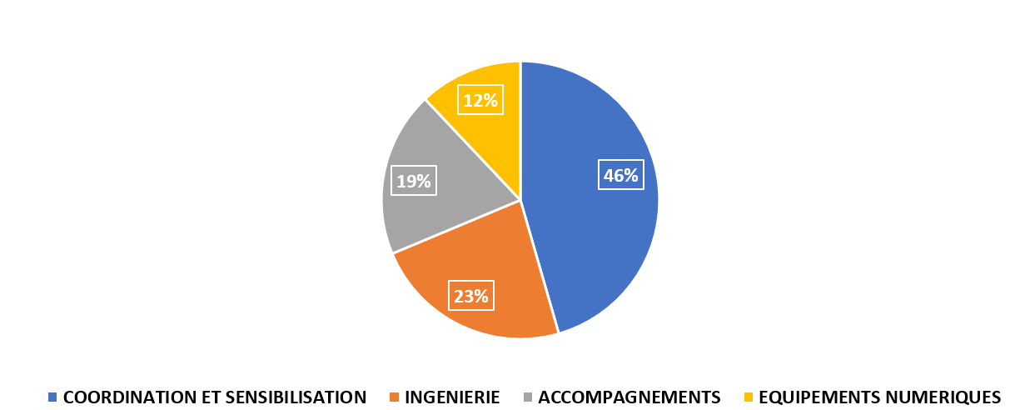
Analyse des feuilles de route par thématiques d’action
46% des actions remontées par des feuilles de route sont des actions de coordination et sensibilisation
Répartition des actions par bloc thématique (en %)
Notes:
Julia

Slide 12
Typologie d’actions relevées au sein des 84 feuilles de routes
Les enjeux principaux retenus par les feuilles de route sont les actions de coordination, de sensibilisation et de formation des acteurs
Nombre de feuilles de route proposant au moins une action, par thématique
Notes:
Julia

Slide 13
Focus - Actions relatives à l'accompagnement des publics
Les thématiques d’accompagnement principales proposées par les feuilles de route se concentrent sur « l’aller-vers » et l’accès aux droits, mais tendent à se diversifier.
Nombre de feuilles de route proposant au moins une action d’accompagnent des publics

Slide 14
Point d’avancement sur les engagements de FNE – Axe 2, 3 et 4
Notes:
Marine

Slide 15
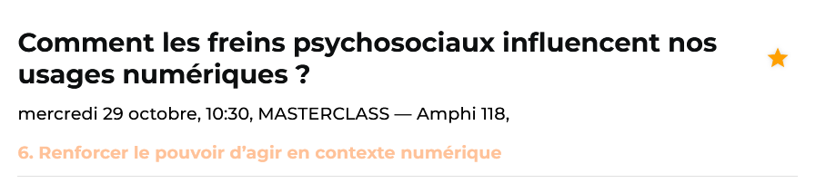




Etude sur les freins psychosociaux à l’usage du numérique – Axe 2.4
Dernier rapport de la série d’études
« La société numérique française »
labo.societenumerique.gouv.fr
ANCT, CREDOC, Université Rennes 2 CREAD-M@rsouin, La société numérique française : comprendre les freins psychosociaux à l’usage du numérique, 2025.
Notes:
Thomas

Slide 16
Développer la formation des aidants et médiateurs numériques – Axe 3.11
Focus sur la formation des conseillers numériques
Formation initiale CCP1 :
709 CoNum déjà formés
174 CoNum inscrits ou en cours de formations
Passage du CCP1 en présentiel
Révision de Titre pro de REMN à MN
Formation continue modules thématiques :
1800 CoNum formés ou en cours de formation
3000 départs en formation
Top 3 modules suivis :
Animer un café IA – 25%
Cyber malveillance – 14%
Parentalité numérique – 13%
Formation continue certifiante REMN :
591 CoNum formés et certifiés.
Lot 4 du marché est complété à 150%, pas de renouvellement
Notes:
Félix

Slide 17

Développer la formation des aidants et médiateurs numériques – Axe 3.11
Focus sur la formation des aidants
1 740 000 € FNE
+ 200 000 € du plan aidants Uniformation depuis 2021
dédiés à la formation des professionnels à l’inclusion numérique et/ou à l’outil Aidants Connect
1178 +607
formations déjà réalisées au national dont :
404 +436 formations Aidants Numériques ou inclusion numérique
773 +171 formations Aidants Connect
950
inscrits en formation pour des dates venir en 2025
Notes:
Félix

Slide 18

Améliorer la reconnaissance du statut de médiateur et aidant numérique – Axe 3.12
Focus - EDEC : illustration de travaux en cours
Axe 1.2 de l’EDEC : Valoriser et communiquer sur les métiers
Communication à destination des employeurs d’aidants numérique afin de susciter les départs en formation.
Structuration d’une offre de formation nationale grâce au Commun de formation – Inclusion numérique.
Et après ?
Axe 2 en cours : certification et formations des médiateurs, aidants et formateurs.
Clôture de l’EDEC en avril 2026, évaluation et préconisation en cours.
Notes:
Félix

Slide 19










Outiller le secteur de l’inclusion numérique – Axe 2
Piloter sa politique publique
Travailler au quotidien
Mon quotidien de pilote de la politique publique
(co-porteur, préfecture, chargé de mission)
Mon quotidien de médiateur
Les Bases du numérique d’intérêt général
La plateforme collaborative de partage de ressources et communs numériques à l’échelle nationale
La coop de la médiation numérique
Vos outils du quotidien pour accompagner les éloignés du numérique
Mon Inclusion Numérique
Piloter l’inclusion numérique
sur son territoire
Mon quotidien d’aidant
Tableau de pilotage
Conseillers Numériques
Actions opérationnelles du dispositif conseiller numérique
Mon suivi social
Faciliter le suivi des bénéficiaires des structures d’accompagnement social
Aidants Connect
Instaurer un cadre légal sécurisé pour l’accompagnement des usagers sur les démarches en ligne
Contribuer au pilotage de la donnée
En cours de refonte
Cartographie nationale des lieux d’inclusion numérique
Orienter les publics vers des structures d’inclusion numérique
Entrepôt de donnée
Gouverner en commun les données de l’inclusion numérique
Notes:
Manon

Slide 20

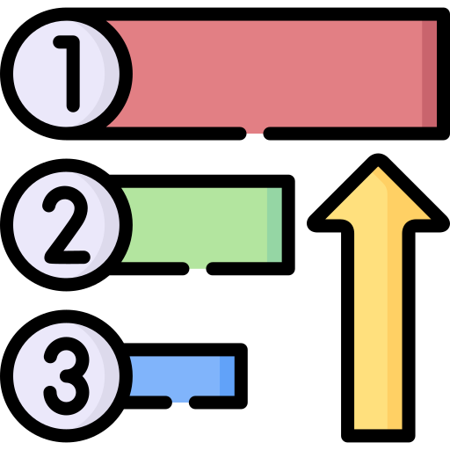
Déployer une plateforme de données dédiée à l’inclusion numérique – Axe 4.13
Notre solution : une gouvernance commune des données de l’inclusion numérique
Gérer en commun les données de l’inclusion numérique permet de :
stocker et mettre en commun à l’échelle nationale les données relatives à l’inclusion numérique de façon fiable et sécurisée ;
accroître la qualité de ces données par un maintien en commun reposant sur la responsabilité de chacun des acteurs de l’inclusion numérique ;
permettre à tous les acteurs de l'inclusion numérique de s’en saisir pour piloter leur action en développant des analyses quantitatives et qualitatives sur les besoins de la population et le déploiement des dispositifs d’inclusion numérique
réduire drastiquement les coûts de cette démarche pour chaque acteur en faisant reposer le financement de sa mise en place sur l’État, puis sa maintenance sur une gestion collective.
Cette gouvernance :
définit les objectifs de la collecte, du maintien et du partage de données
norme la donnée générée et collectée au sein de l’écosystème
développe et maintient des solutions techniques permettant cette gestion commune
définit les modalités de son administration (statuts des membres, rôles, comitologie, etc.)
Notes:
Ferdinand

Slide 21



Déployer une plateforme de données dédiée à l’inclusion numérique – Axe 4.13
Notre solution : une gouvernance commune des données de l’inclusion numérique
Solutions techniques permettant une gestion commune des données
Afin de permettre une gestion collégiale des données de l’inclusion numérique, la gouvernance œuvre au maintien d’un entrepôt de données.
Cet entrepôt est un commun numérique : il est géré et gouverné par une communauté d'acteurs selon des règles de gouvernance conjointement élaborées, dans un objectif de pérennité.
Les données présentes dans cet entrepôt peuvent être alimentées, consultées et éditées via plusieurs outils :
API
Métabase
Mon Inclusion Numérique
La Coop de la médiation
Notes:
Ferdinand

Slide 22
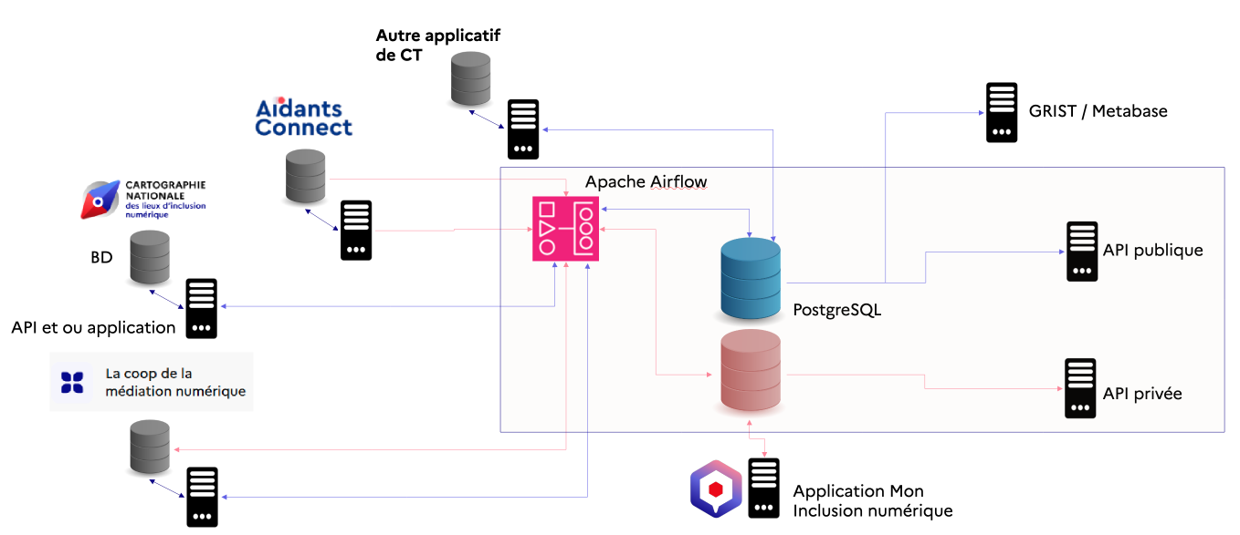
Déployer une plateforme de données dédiée à l’inclusion numérique – Axe 4.13
Notes:
Ferdinand

Slide 23
Ambitions et perspectives budgétaires de la politique d’inclusion numérique
Notes:
Léa et Marine à deux voix

Slide 24
La médiation numérique : un accompagnement de proximité nécessaire pour répondre aux défis posés par le numérique
…Face à des défis encore importants
30% de la population française est encore éloignée du numérique (Étude sur la société numérique française, 2023)
60 % des Français non-diplômés considèrent que le numérique complique ou n'a pas d'effet sur leur vie quotidienne (Baromètre du Numérique, 2024)
3/4 des jeunes adultes (18-24 ans) se disent inquiets face à l’usage du numérique (76% ressentent au moins un crainte)
Des dispositifs efficaces…
Le dispositif Conseiller Numérique a permis de réaliser 1 350 000 accompagnements depuis novembre 2024.
+ de 20 000 professionnels (conseillers et aidants numériques, Aidants Connect) formés depuis 2020

Slide 25
Une « profession de foi » de la médiation numérique
Discutée et validée par les associations d’élus
Les médiateurs numériques, dont ceux financés au titre du dispositif Conseiller numérique, sont des référents numériques de proximité, en capacité :
d’accompagner le grand public, notamment les personnes les plus éloignées du numérique, sur l’accompagnement aux usages, leur montée en compétences numériques de base et le développement de leur culture numérique ;
d’intervenir auprès du grand public en accompagnement des grands défis sociétaux posés par la maîtrise des usages du numérique : IA, désinformation, parentalité numérique, cybermalveillance ;
d’accompagner la montée en compétences des professionnels de proximité, au sein ou à l’extérieur des structures employeuses, en qualité de médiateur sur les usages numériques
A ce titre, les médiateurs numériques doivent pouvoir être perçus comme des chargés de déploiement de différentes politiques publiques co-portées par l’Etat et les collectivités locales et impactées par les évolutions technologiques en cours.

Slide 26
Financement de la politique d’inclusion numérique sur ces dernières années
Une période 2020-2025 marquée par le Plan de Relance (2020-2024) et l’inscription d’une ligne « inclusion numérique » dans le budget l’Etat (à partir de 2023)
Depuis 2020, l’Etat a financé le secteur pour un montant d’environ 400M€.
Les collectivités et structures locales sont venues en co-financement, notamment sur les postes de conseillers numériques.
Depuis 2025, les financements de l’Etat sur le dispositif Conseiller Numérique sont dans une logique décroissante jusqu’à arrêt complet du financement.
→ Cette tendance, déjà établie depuis 2023, tend à s’accélérer dans le contexte budgétaire actuel.
Les 14M€ inscrit en PLF pour l’année 2026 permettent d’assurer un financement en sifflet des conventions V2 ainsi que les engagements de formation des professionnels en poste.

Slide 27
Estimation des besoins financiers globaux de la politique d’inclusion numérique
Une politique publique avec un coût total maximum estimé à environ 138M€ par an
Postes budgétaires | Coût total optimal par an
Salaire des conseillers numériques (sur la base d’un cout de 30k€ par an) | 120M€ pour 4000 postes
Salaire des coordinateurs de conseillers et médiateurs (sur la base d’un coût de 50k€ par an) | 5M€ pour 100 coordinateurs
SOUS-TOTAL – Salaires | 125M€
Pilotage et outillage des conseillers, médiateurs, aidants : Coop de la médiation numérique, Aidants Connect, Les Bases du Numérique d’intérêt général, Mon Suivi Social, Mon Inclusion Numérique | 5M€
Formation des conseillers, médiateurs et aidants numériques : marché de formation des Conum (formation continue et intiale), crédits de formation AC/AN dans le cadre de FNE) | 3M€
Ingénierie pour accompagner les porteurs de projet et collectivités : crédits FNE | 2M€
Frais de gestion et de communication | 3M€
SOUS TOTAL – Autres dépenses de la politique publique | 13M€
TOTAL – Coût de la politique publique | 138M€

Slide 28
Comment répondre à cet enjeu financier ?
Le programme Société Numérique est mandaté pour explorer la piste d’un fonds national pour le développement des usages numériques qui viendrait en complément de l’effort des collectivités locales
Engagement #2 – Constituer un fonds national pour financer la pérennisation des dispositifs d’inclusion numérique
Ce fonds national serait abondé par une dotation budgétaire de l’Etat…
…Et complété par :
Des fonds européens (Digital Europe, Horizon 2020, CERV)
Des RSE d’entreprise et fondations
Des acteurs publics avec l’ambition d’une politique publique interministérielle
Il permettrait :
Le financement d’une politique publique socle pour porter une ambition globale de médiation numérique
Des financement complémentaires dans une logique de projets qui nécessiteraient de s’appuyer sur les acteurs terrains de l’inclusion numérique.
→ En cours : des entretiens avec les parties prenantes et les potentiels financeurs pour évaluer la faisabilité et les besoins.

Slide 29
Comment répondre à cet enjeu budgétaire et financier ?
Les réflexions à poursuivre avec vous et à l’échelon local
Hybridation des recettes via de la subvention
Décliner les réflexions du fonds nationale sur des fonds locaux, en lien avec les antennes locales des opérateurs publics
Aller chercher des financements européens (FEDER, FSE+, fonds non-structurels…)
Solliciter des financements en ingénierie via la CDC et l’ANCT (pour les EPCI et les communes)
Hybridation des recettes via de la prestation
Evaluer l’opportunité de prestations de sensibilisation et de médiation en entreprises ou auprès de publics cibles (ex : demandeurs d’emploi)
Evaluer l’opportunité de prestations de formations en entreprises
Positionner les médiateurs numériques sur des actions de déploiement des outils et certifications Pix
Mutualisation et limitation des dépenses
Positionner les médiateurs numériques employés au sein des collectivités comme ressource interne support et capable de former leurs collègues
Développer les postes d’insertion (SIAE, adultes-relais, PEC) réalisant des missions d’accompagnement des publics

Slide 30
Objectifs, enjeux et programme de la journée
Notes:
Estelle

Slide 31
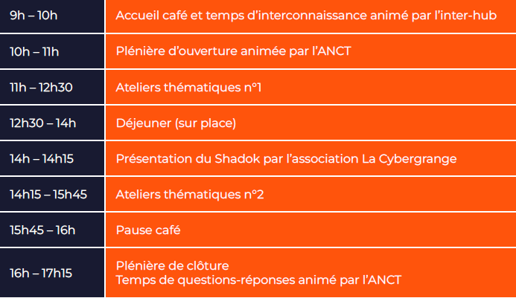
Déroulé et ambition de la journée
Une journée pour renforcer la dynamique collective autour de France Numérique Ensemble
→ Renouveler l’ambition autour de la territorialisation de la politique d’inclusion numérique
→ Proposer aux gouvernances FNE et aux parties prenantes un espace d’échange sur des problématiques communes :
Financer ses actions dans la durée
Poursuivre la formation des professionnels
Articuler des dispositifs et organiser une filière
Outiller le secteur et piloter par la donnée
→ Répondre à vos questions à l’issue de cette journée lors d’une plénière de clôture interactive
Notes:
Estelle

Slide 32
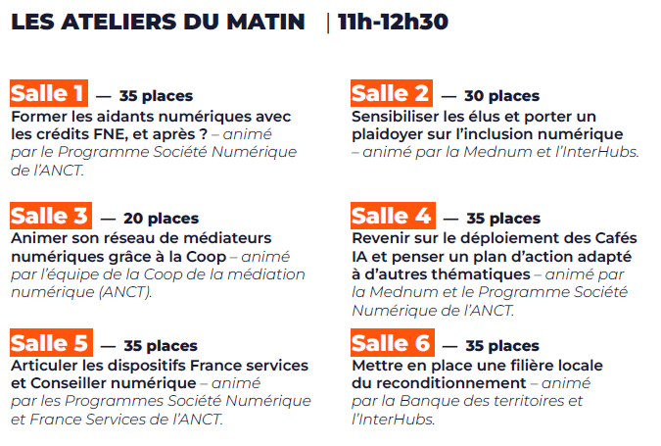
Détail des ateliers
Notes:
Alexandre

Slide 33
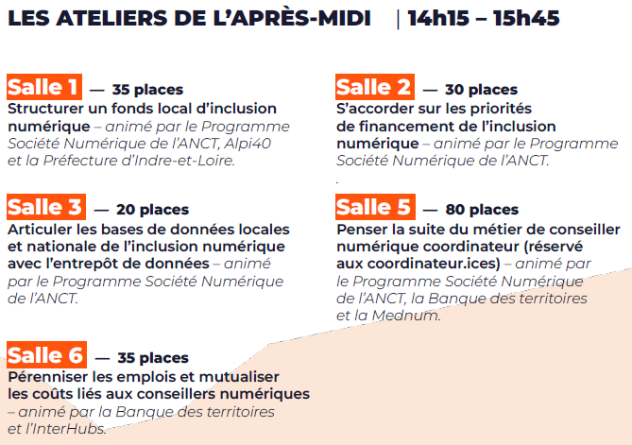
Détail des ateliers
Notes:
Alexandre

Slide 34


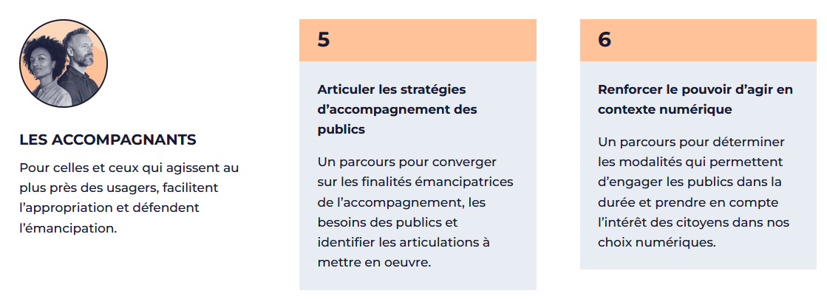
La démarche Numérique en Commun[s]
Le off FNE s’inscrit dans le grand rassemblement de NEC 2025 les 29-30/10 et dans une démarche et ambition plus globale
Numérique en Commun[s] est bien plus qu’un événement. C’est une démarche collective et partagée entre tous les acteurs du numérique d’intérêt général pour défendre un numérique émancipateur !
100 formats et 290 intervenants au NEC national avec un parcours pour « accompagner l’autonomie numérique des publics » notamment pour les acteurs de la médiation et de l’éducation au numérique
4 off simultanés la veille de NEC
30 partenaires, représentants de l’Etat, des collectivités ou de la société civile qui soutiennent la démarche et les valeurs de NEC
102 NEC locaux organisés depuis 2020 dont 26 organisés en 2025
6 numéros de la Revue NEC dont le dernier « Intelligences artificielles et médiations » disponible sur le comptoir de NEC
Notes:
Estelle

Slide 35
Merci pour votre attention

